Slide 1

Autonomía de la Iglesia Metodista de México
LXXXVII Aniversario
1930 - 16 de septiembre - 2017
Jdrr.2016

Slide 2
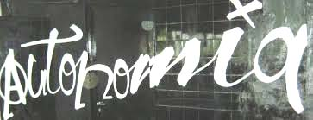

del griego auto, "uno mismo", y nomos, "norma“, que, en términos generales, expresa: la capacidad para darse reglas a uno mismo o tomar decisiones sin intervención ni influencia externa
¿A qué llamamos ?

Slide 3
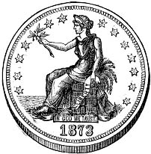
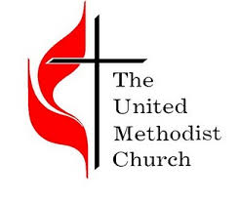
Iglesia Metodista Episcopal,
Iglesia Metodista Episcopal del Sur
Los dos metodismos norteamericanos que lo trajeron a México en 1873, en donde trabajaron muy coordinadamente, en gran parte de la República Mexicana y que posteriormente se unieron en los Estados Unidos, fundando la IGLESIA METODISTA UNIDA, con la cual mantenemos una relación fraternal, comprensiva y de cooperación en calidad de Iglesia Autónoma Afiliada.
¿De quién nos independizamos?

Slide 4
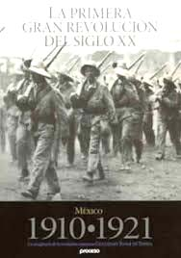

- Tras la Revolución de 1910 y la promulgación de la Constitución de 1917, las iglesias se vieron en la disyuntiva de obedecer las disposiciones legales que en varios sentidos restringieron su misión.
- Las iglesias evangélicas decidieron obedecer la ley
- El liderazgo norteamericano hubo de entregar paulatinamente el mando a los líderes nacionales.
¿Cuáles fueron los motivos?

Slide 5
- Esto alentó el espíritu nacionalista de muchos metodistas que deseaban que la obra eclesiástica llegara a ser totalmente dirigida y sostenida por nacionales.
Habíamos recibido el metodismo en el año 1873, habían transcurrido 56 años de metodismo misionero. Nuestros líderes mexicanos se sentían capacitados para tomar las riendas.
.

Slide 6
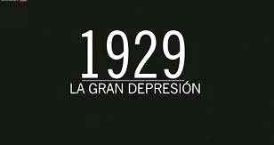
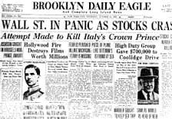
- En 1929 se dio el colapso económico norteamericano, que limitó gravemente las finanzas de las dos denominaciones metodistas que trabajaban en México.
- Ambas juntas misioneras consideraron necesario apoyar la inquietud nacionalista mexicana.
.

Slide 7
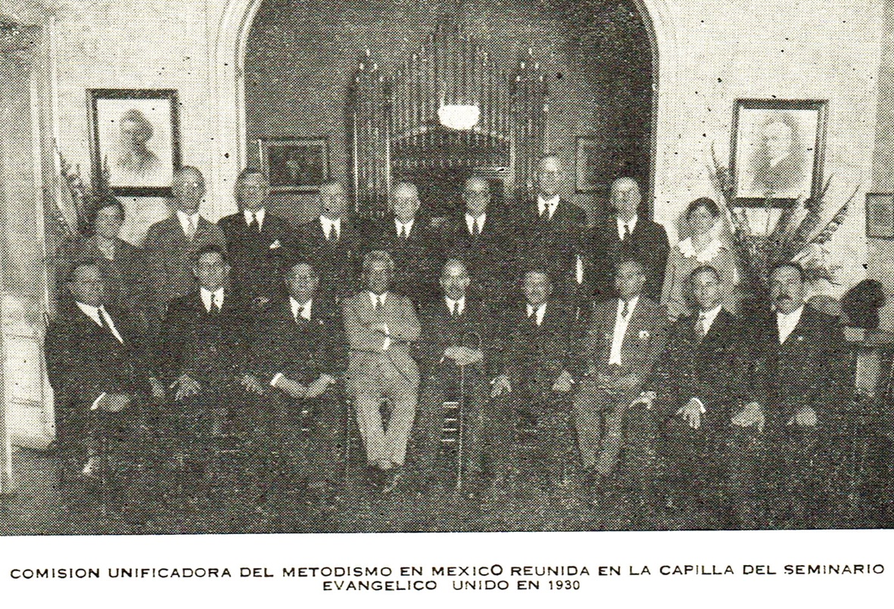
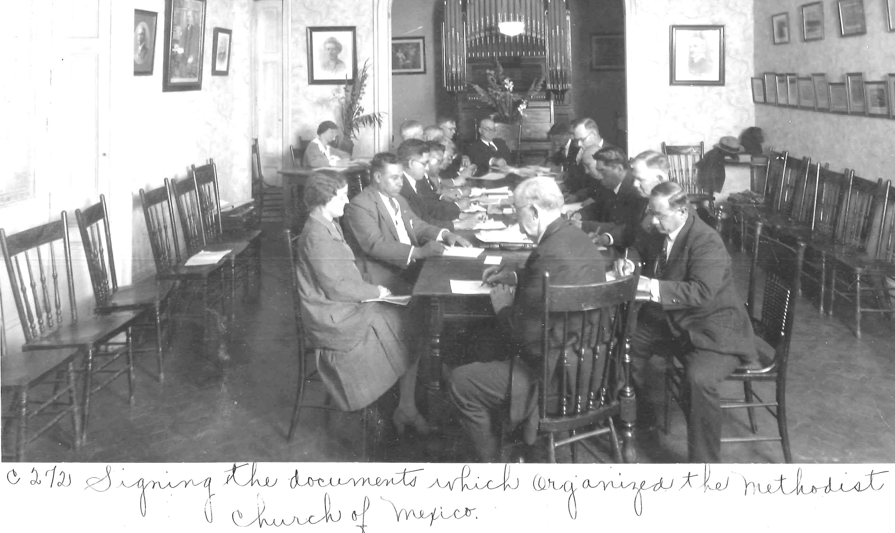
- Ambas denominaciones metodistas extranjeras convinieron en nombrar comisiones integradas por nacionales y misioneros norteamericanos para dar forma a un metodismo nacional unificado.
.

Slide 8
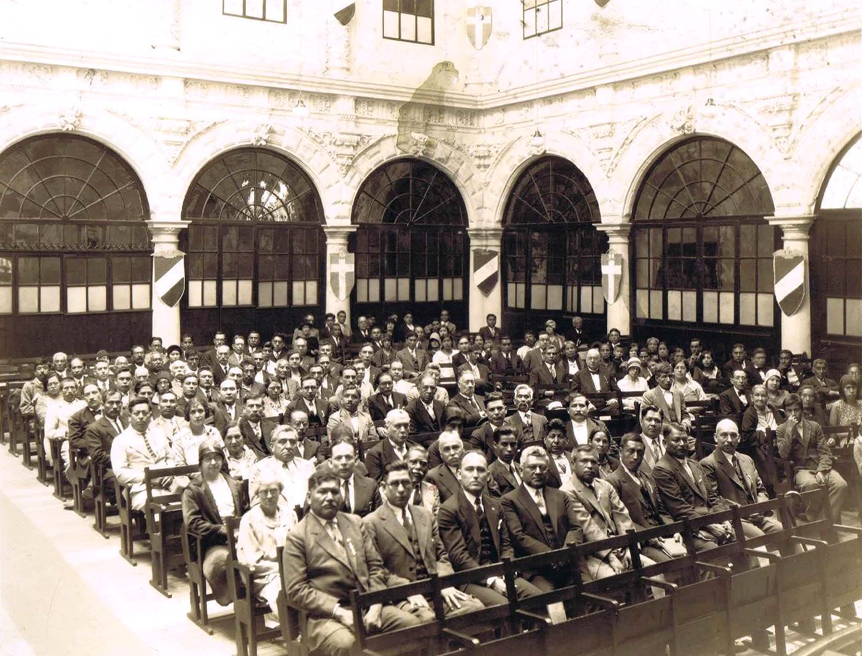
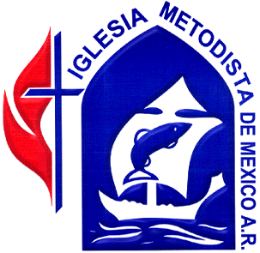
Así nació la Iglesia Metodista de México
con el acuerdo de estas comisiones, el 16 de septiembre de 1930, en lo que fe la primera Conferencia General celebrada en el templo La Santísima Trinidad, de la calle de Gante No. 5, a cuatro cuadras del Zócalo, en el ahora llamado Centro Histórico de la Cd. de México,

Slide 9
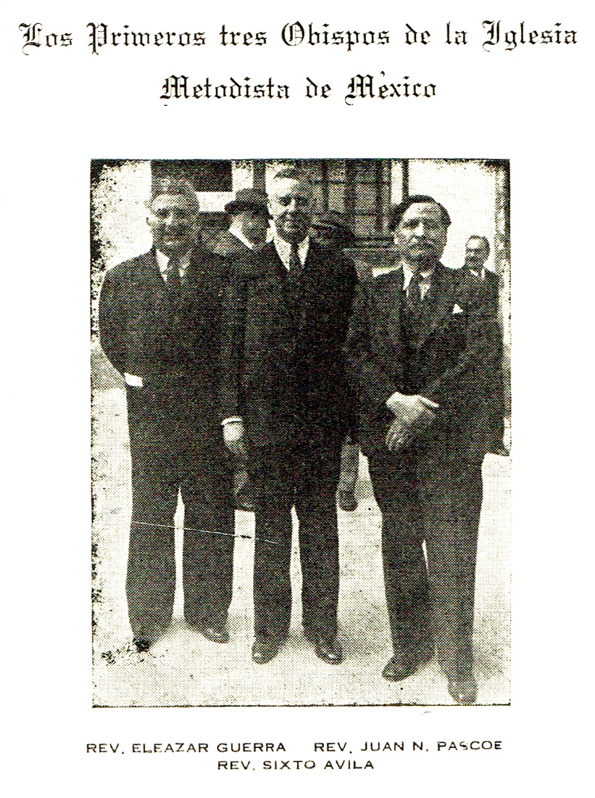
Al centro, 1º obispo
1930 - 1934
Juan N. Pascoe
A la derecha, 2º obispo
1934 - 1938
Sixto Ávila
A la izquierda, 3º obispo
1938 - 1942
Eleazar Guerra

Slide 10
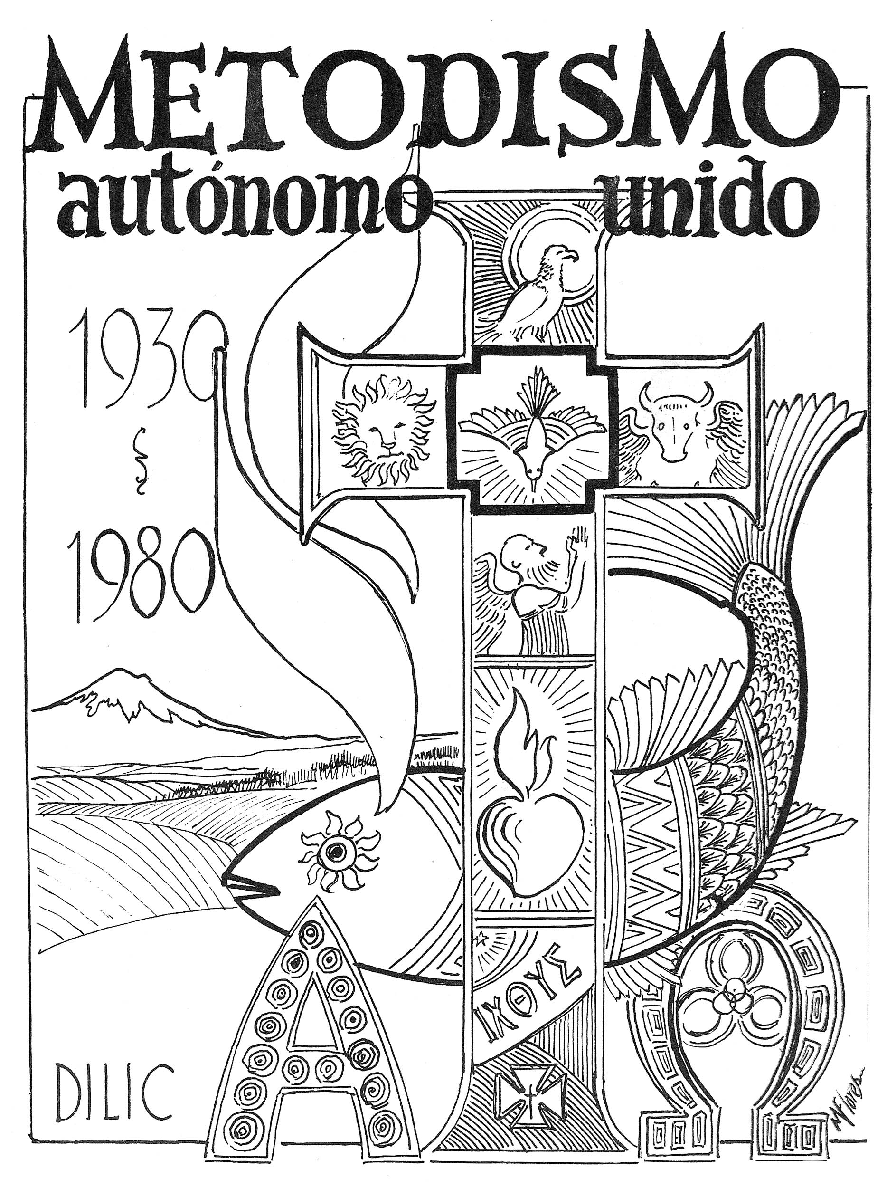
Con motivo del primer cincuentenario la Iglesia publicó un libro conmemorativo
“… una apreciación crítica –honesta y positiva- de lo que el metodismo mexicano pudo realizar en estos últimos 50 años, bien o mal, con altas y bajas, con variadas empresas fallidas unas y venturosas otras”

Slide 11

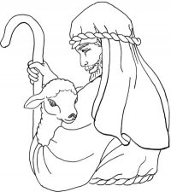
Templo El Buen Pastor
Col. Belisario Domínguez, Puebla.
En toda la República Mexicana han sucedido, y gracias a Dios siguen sucediendo, historias como la nuestra, una congregación metodista que nace, se desarrolla y vive…

Slide 12
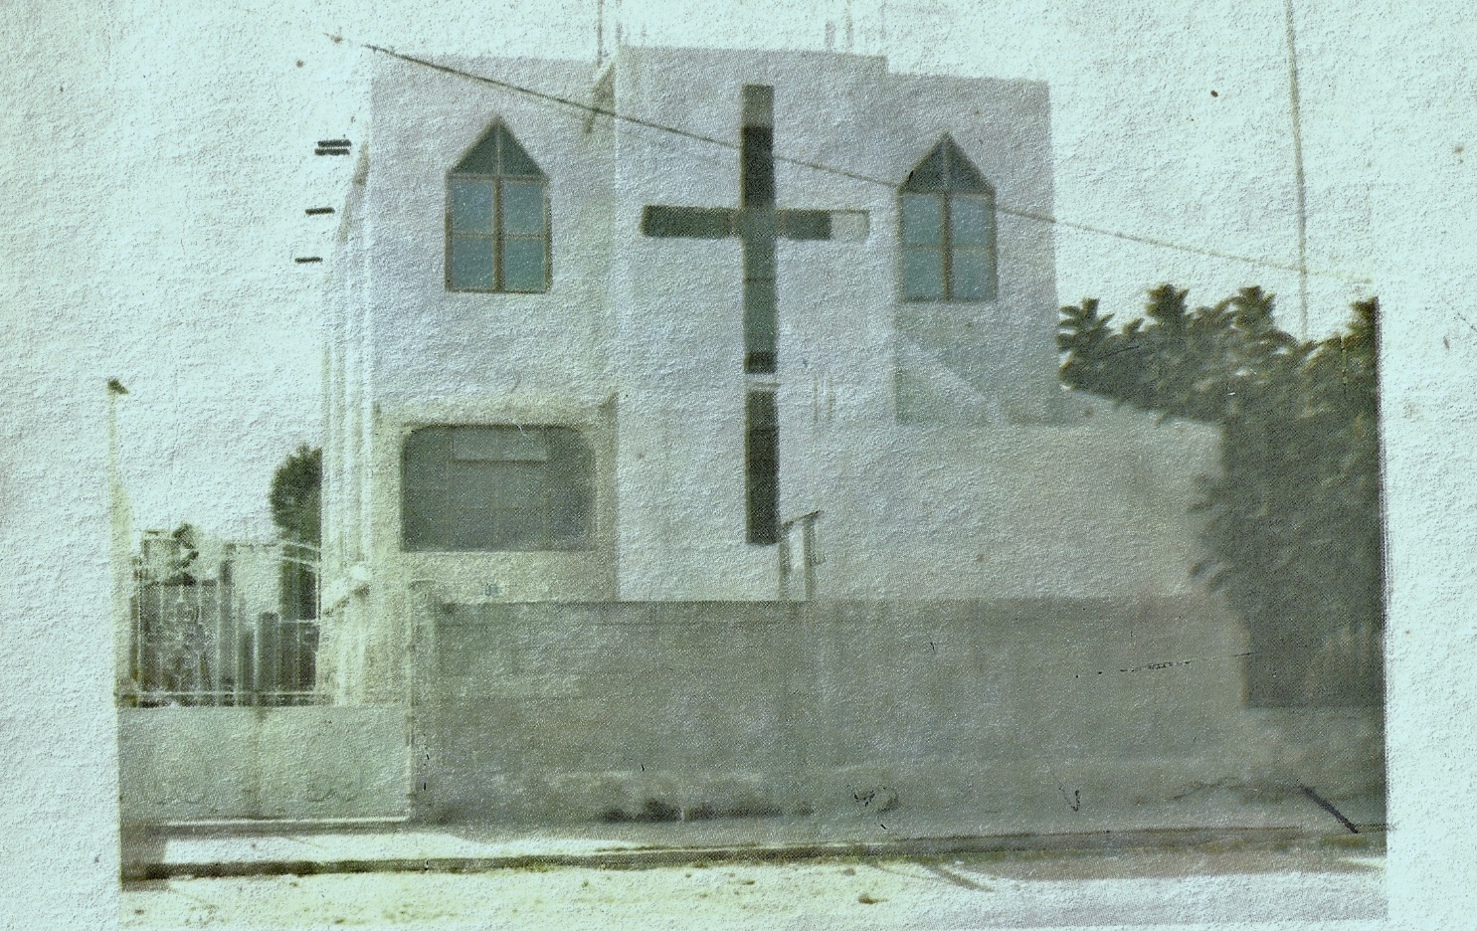
El primer
Templo
25 Poniente

Slide 13
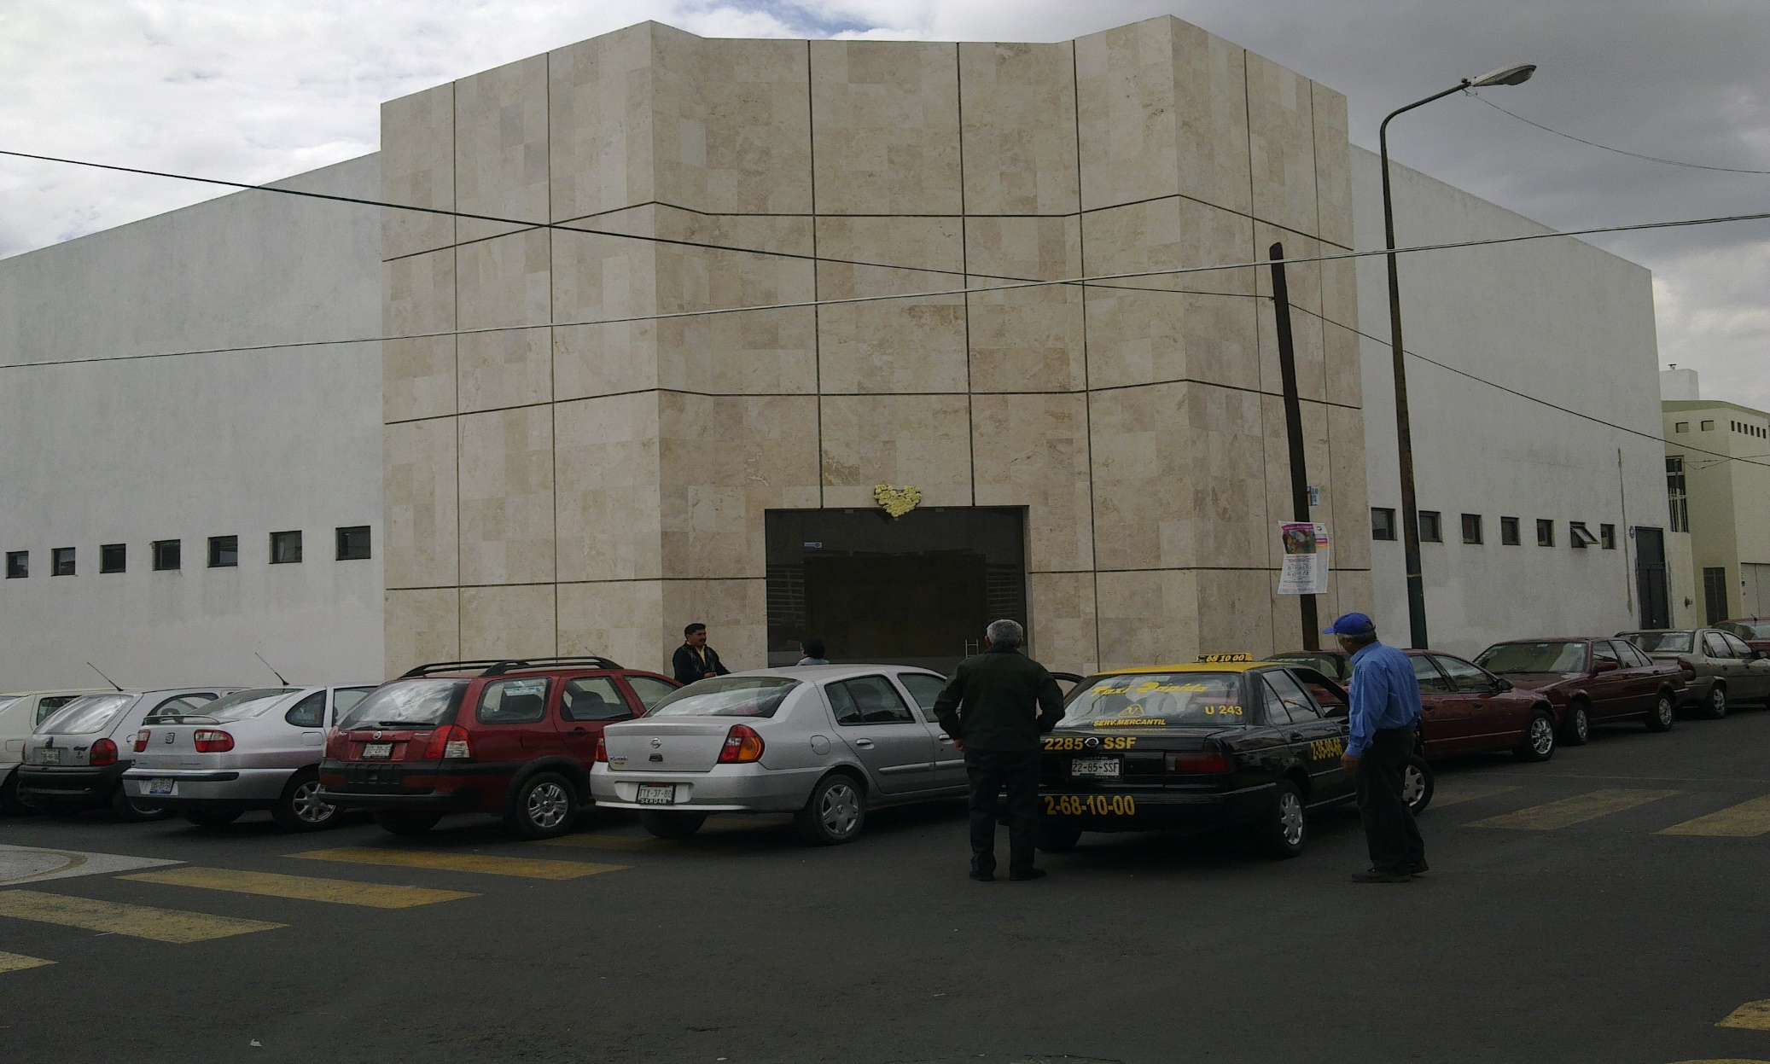
Templo actual
23 Poniente y 41 Sur

Slide 14
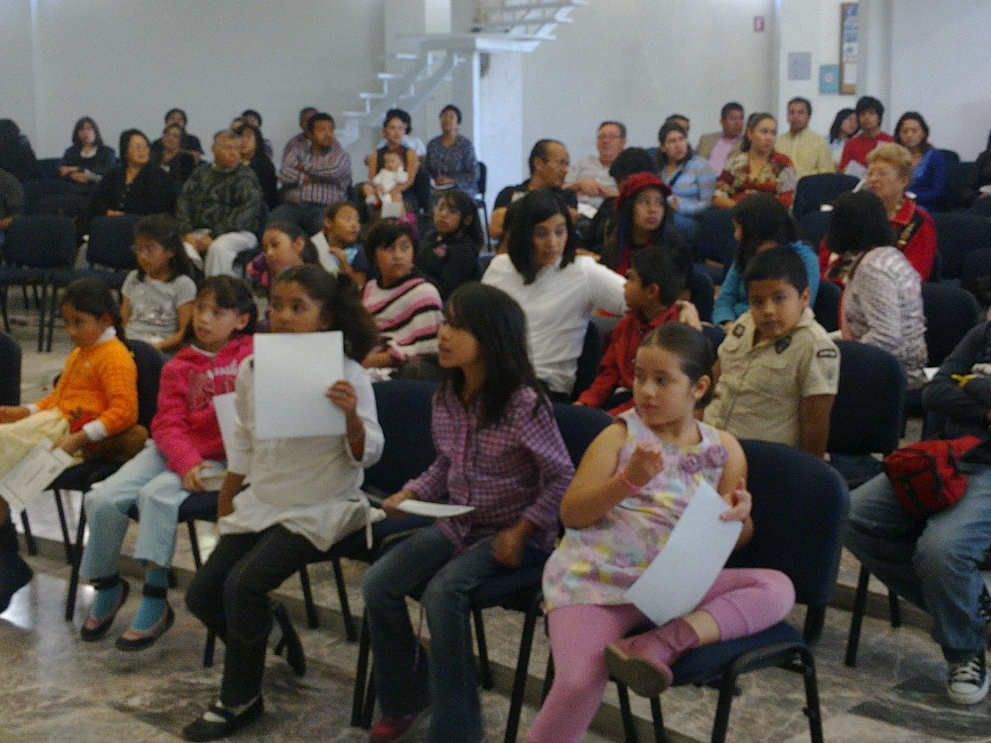
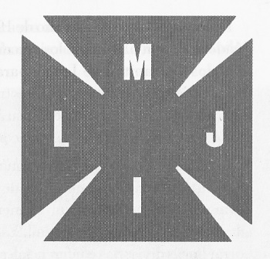
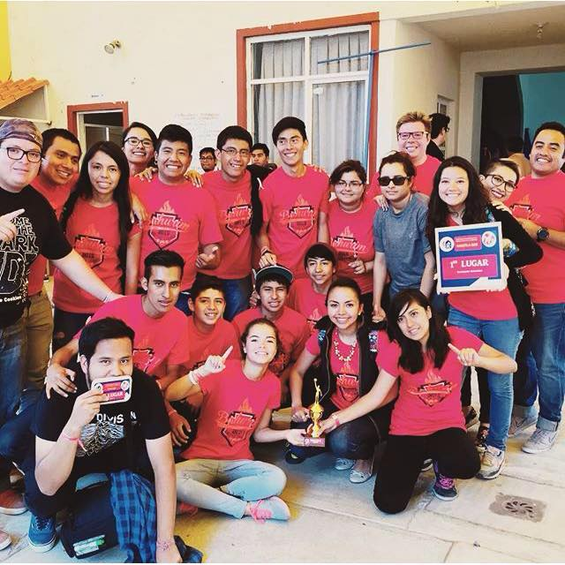
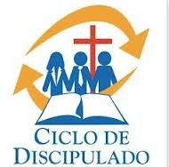
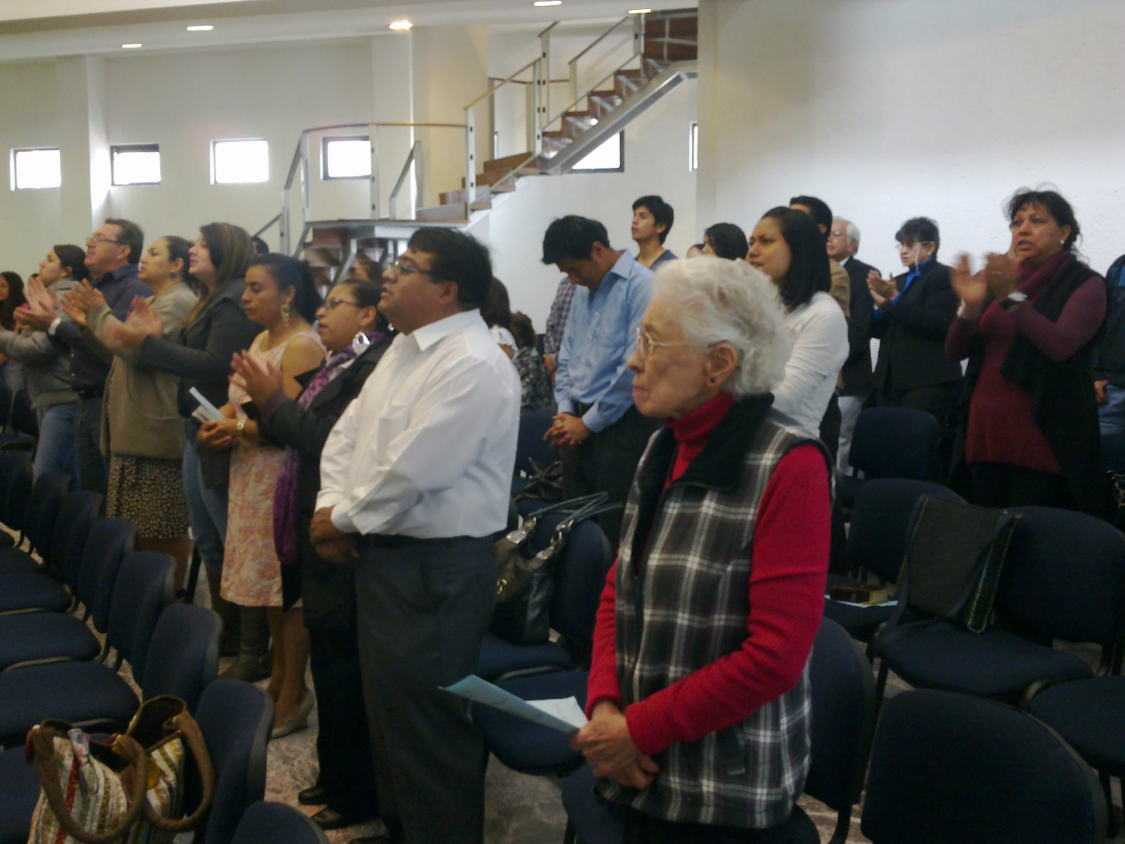
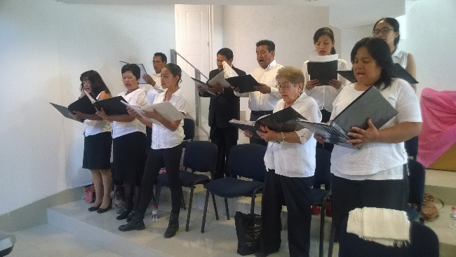
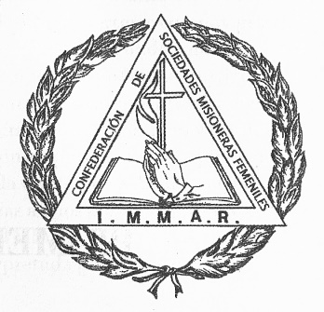
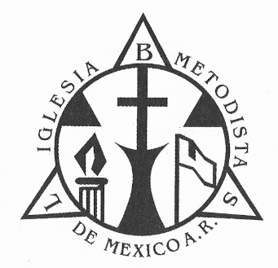


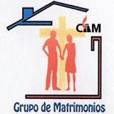
Jóvenes
Niños
Organizaciones
Coro
Seminario
Adultos

Slide 15
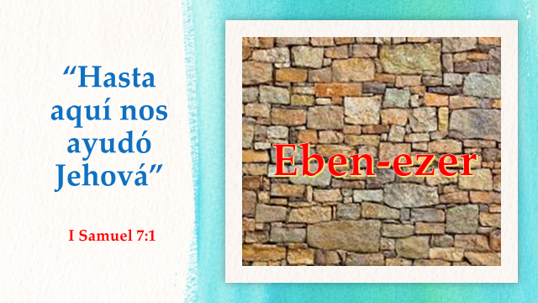
septiembre
15 de septiembre de 2017

